Slide 1
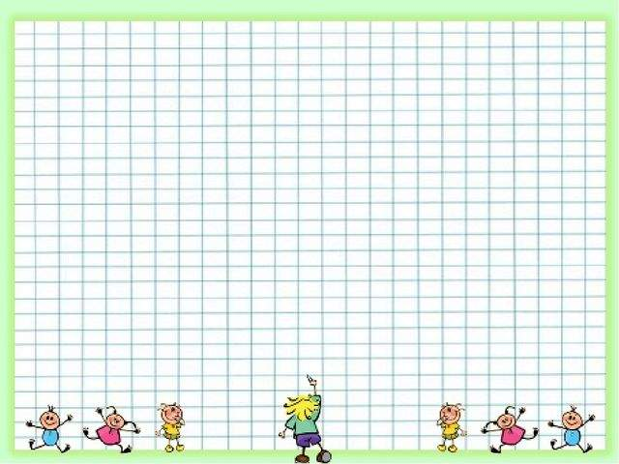
УПРАЖНЕНИЯ,
НАПРАВЛЕННЫЕ
НА РАЗВИТИЕ ВНИМАНИЯ
Для дошкольников
и детей младшего школьного возраста

Slide 2
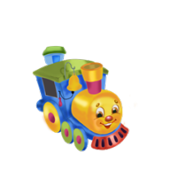
РАССМОТРИТЕ ИГРУШКИ
КАКИЕ ИГРУШКИ ПОМЕНЯЛИСЬ МЕСТАМИ?

Slide 3
КАКАЯ ЦИФРА ЗЕЛЁНОГО ЦВЕТА?
КАКАЯ ЦИФРА СТОИТ МЕЖДУ 5 И 3?
РАССМОТРИТЕ ЦИФРЫ

Slide 4
КАКОЙ ПО СЧЁТУ ГОЛУБОЙ?
КАКОЙ ИЗ НИХ САМЫЙ МАЛЕНЬКИЙ?
РАССМОТРИТЕ ТРЕУГОЛЬНИКИ

Slide 5
ЗАПОМНИТЕ РАСПОЛОЖЕНИЕ ПУГОВИЦ
ПОСТАВЬТЕ ТОЧКИ ТАК ЖЕ

Slide 6
КАКОЙ ПРЕДМЕТ НИЖЕ ВСЕХ?
РАССМОТРИТЕ ПРЕДМЕТЫ
КАКОЙ ПРЕДМЕТ ЛИШНИЙ?

Slide 7
СКОЛЬКО ЗДЕСЬ КОЛЕЦ?
КАКОЕ КОЛЬЦО САМОЕ МАЛЕНЬКОЕ?
КАКОЕ КОЛЬЦО ПОСЛЕДНЕЕ?
ЗАПОМНИТЕ ЭТИ КОЛЬЦА

Slide 8
СКОЛЬКО ВСЕГО ЧЕРЕПАШЕК?
РАССМОТРИТЕ КАРТИНКИ
СКОЛЬКО ЛЕТ ИМ ВМЕСТЕ?
1
1
2
2
3

Slide 9
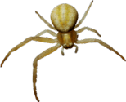
В КАКУЮ СТОРОНУ СМОТРИТ ЁЖИК?
РАССМОТРИ КЛЕТКИ С ЖИВОТНЫМИ
В КАКОЙ КЛЕТКЕ БАБОЧКА?
КАКАЯ КЛЕТКА ПУСТАЯ?

Slide 10
Презентацию составила
Учитель – дефектолог Жолобова Т.В.
В работе использованы элементы шаблона
Савченко Елены Михайловны.

